Slide 1


入園のしおり
（重要事項説明書）
令和8年度
ウィズブック保育園大岡山
〒152－0033 東京都目黒区大岡山2-2-14フラット遠藤101
ＴＥＬ 03-6386-5044
ＦＡＸ 03-6386-5045
MAIL wb-oookayama＠isc-ac.jp
２０２6年4月1日更新

Slide 2
目次
保育の提供開始にあたり、特定教育・保育施設及び特定地域型保育事業の運営に関する基準
（平成26年内閣府令第39号）第5条に基づいて、当施設があなたに説明すべき重要事項を含みます。
私たちのビジョン、園運営理念 p.3
保育の考え方と特徴 p.4
WithBookプログラムについて p.5
園の概要、運営体制 p.7
年間行事予定、一日の流れ p.9
給食と食育について p.10
健康管理、病気について p.11
保護者様とのコミュニケーションについて p.16
安全管理と緊急時について p.17
その他の園のお約束 p.19
なれ保育の進め方について p.22
希望利用者のみにかかる負担額 p.23
苦情解決・運営委員会について p.24
保護者さま等による不当な言動への対応について p.26
≪ご参考≫子育て学協会の活動について P.27

Slide 3

1. 私たちのビジョン、園運営理念
私たちのビジョン
「子育てに関わる保護者や人の成長」と
「豊かな心と言葉を持つ子どもたちの育成」
を実現し、人を大切にする社会を目指す
私たちは「子育てに関わる大人の成長」にも想いをもって取り組んでいる団体です。
当園の運営理念
すべての子どもには、無限の可能性があります。私たちは、それを引き出し「その子らしさと自ら伸びるチカラ」を育みます。
私たちは、「子育てに頑張る保護者様や家族の成長」に、寄り添い支援する
存在であり続けます。
弊社代表山本直美からのメッセージ
4000組以上の親子に接してきた経験から、確信を持って言えることがあります。それは「すべての子どもには、無限の可能性がある」ということ。社名のアイ・エス・シーは、Infinite Stage for Childrenの頭文字をとったものです。
子どもたちは本来、生まれながらに「気力や主体性・意欲など、自ら伸びていくチカラ」を持っています。そして幼児期は樹に例えれば根っこが作られる時期。その時期にきちんと根を整えてあげれば、子どもたちは必ず本来備えているチカラを発揮していくものです。
最近は、どのように子どもと接していけばよいのかを悩まれる保護者様が数多くいらっしゃいます。核家族化が進み子育てが難しいことのように思われ始めているのではないでしょうか。私たちはそんな保護者様の支援者でありたいと強く願っています。一緒に相談しながら、お子様の無限の可能性を引き出してあげられる、素敵な園を作っていきましょう。

Slide 4
2. 保育の考え方と特徴
保育の考え方
私たちはそれぞれの保育環境に合わせて、以下を大切に保育活動を行います
１．子どもたちの人権を尊重した保育
２．子どもたちが主体的・能動的に探求することができる時間的なゆとり
３．子ども一人一人への個別の対応
４．子どもの人格形成の基盤に影響をあたえることを理解し​意識した大人の言葉かけ
５．動と静の遊びのバランス
６．心身の健全な発達と生活習慣、社会ルールを学ぶ体験
特徴
■ WithBookプログラム
子どもたちの「好き・したい」をみつけて「自分らしさと自ら伸びる力を育む」ために「WithBook
プログラムを活用した保育活動」を行います。希望する保護者様には園活動と連動した家庭での活動もご提案します。
■保護者支援
保育士は、子育ての専門家（CFC＝チャイルド・ファミリーコンサルタント）としての学びと保護者様への子育て支援に努めます。
■地域の子育て支援
子どもにより豊かな人的環境を形成するため、地域社会との連携に努めます。
保育園の名前の由来
保育所保育指針に基づく「養護と教育が一体となった保育」の中で「自分らしさ」を育むために、「WithBook（ウィズブック）プログラム」を導入しています。

Slide 5
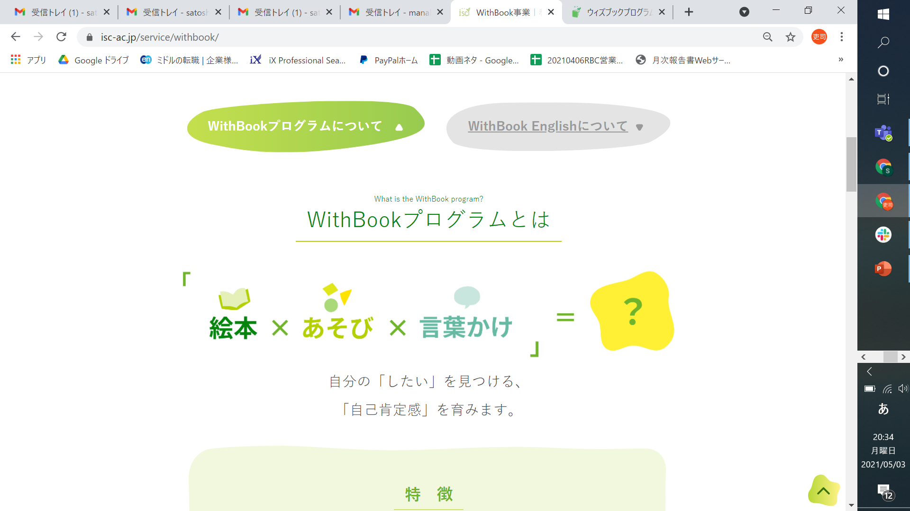



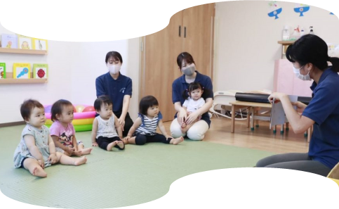


3. WithBookプログラムについて1/2
WithBookプログラムは で、子ども達の
「その子らしさ」を育む、幼児教室・幼/保育園で25年以上の実績がある
㈱アイ・エス・シーのオリジナルプログラムです。
ウィズブック保育園では毎日の保育活動にWithBookプログラムを取り入れています。
子ども達の興味関心・発達に合わせてつくられたオリジナル絵本を毎月繰り返し読みます。
絵本とあそびをつなげることで
「想像力」「言語理解力」を
高めていきます。
ウィズブック保育園では保育者の言葉かけを何よりも大切にしています。その子らしさを愛でて言葉で伝えていくことで、子ども達の心の安定を目指します
絵本に出て来る「もの・こと・ことば」
から、音楽リズム・体操・ごっこ遊び・
集団あそび・食育・知育など様々に
イメージを広げてあそびます。
動×静×屋内×屋外のバランスを整えた
あそびで子ども達が好きなこと＝らしさに出会う機会を作ります
毎日絵本の後に楽しいことが
待っているので
0歳さんでも絵本が大すき！
毎日の積み重ねで、自然と
集中力や、探求心が育まれます。
先生と、友達と、ひとりで黙々と…
結果を求めるのではなく、子どもたち自身が「感じ」「考え」「表現する」プロセスを大切にし
その子らしさの芽生えを見守ります。

Slide 6

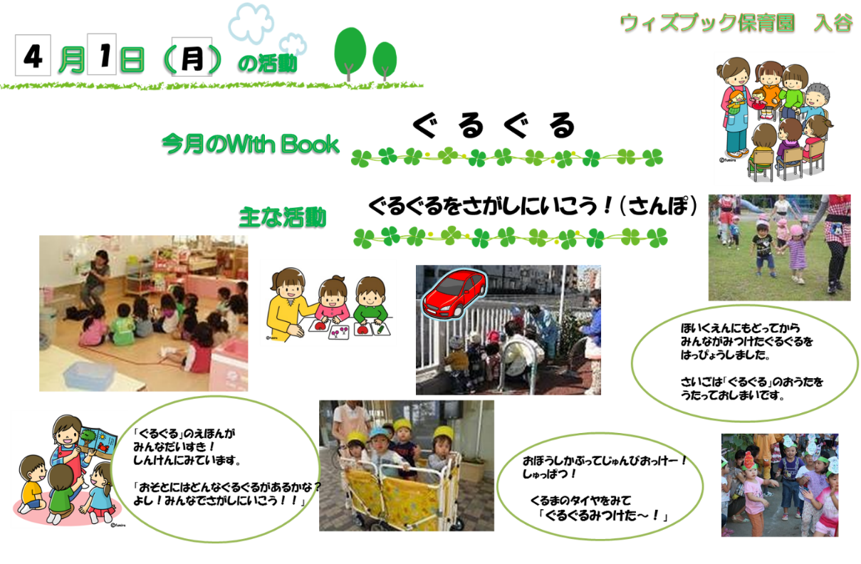
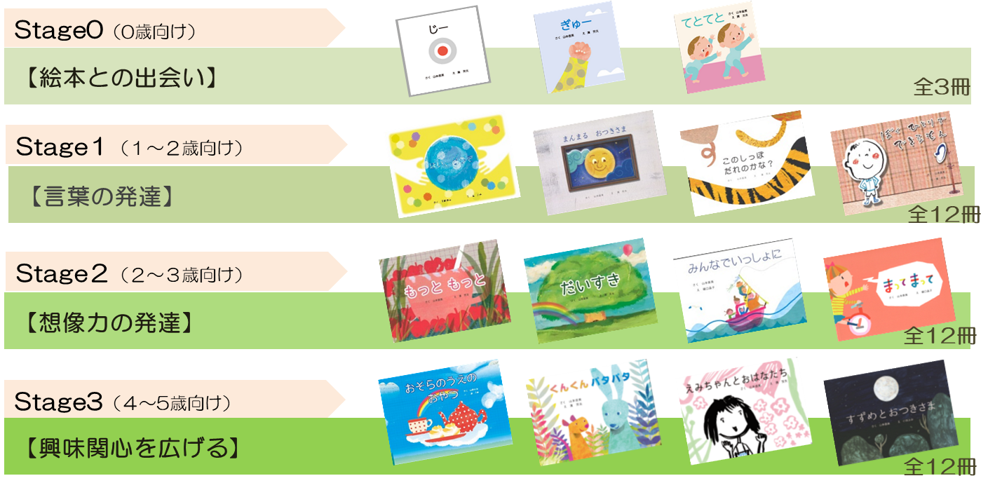
3. WithBookプログラムについて２/2
園内のウィズブックの活動の掲示もぜひご覧ください
毎日のウィズブックの活動をとおして、子どもたちがどんな発見をしたのか、
どんなことを考えたのか？ 定期的に園内に掲示しています。
ぜひ、帰り道で、お家で話を聞いてみてくださいね。
【掲示例】
【絵本抜粋】

Slide 7
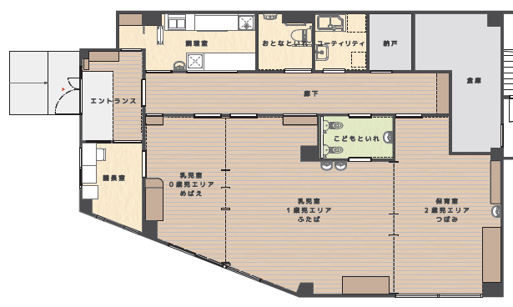
４．園の概要、運営体制 1/2
園の概要
園名 ウィズブック保育園大岡山
開園年月日 平成27年4月1日
開所時間 7:15～19:00（基本保育時間7:15～18:15）
休園日 日曜、祝日、年末年始（12／29～1／3）
利用定員 19名（0歳児3名、1歳児8名、2歳児8名）
保育料 自治体が定めた保育料をお支払い
延長保育料 ①延長保育時間：18:16 ～19:00
②延長保育料 250円／15分
施設の概要
屋外遊技場 大岡山公園
その他 利用期間及び利用にあたっての留意事項は、別途利用契約書に準じます
大岡山は延長保育料250円の例外設定
コスト高のため
調理室
玄関
構造：鉄筋造 ２階建ての1階
面積：230.85㎡
（乳児室・ほふく室：40.28㎡
保育室：19.36㎡
調理室：8.50㎡
園児トイレ：3.53㎡
事務所：5.57㎡）
園児
トイレ
事務室・医務室
０歳児室
１歳児室
２歳児室
・教材・道具費等
必要に応じて、道具などを購入いただく場合がございます。
・その他
遠足などの交通費や施設入場料、親子行事などで必要な際は
実費を頂くこともございます。その場合は、事前告知いたします。

Slide 8
4. 園の概要、運営体制 2/2
運営体制
（１）施設長１名 所務を処理し、所属職員を指揮監督する。
（２）保育士５名以上 施設長の命を受け担任事務に従事する。
（３）調理員１名 施設長の命を受け調理業務に従事する。
（４）嘱託医、嘱託歯科医各１名 入所児童の保健衛生を管理する。
園の設置事業者の概要
名称 株式会社アイ・エス・シー
代表者氏名 山本（喰田）直美
所在地 本社：東京都千代田区平河町 2-6-1
電話番号 本社 050-1743-8580
名古屋支社 052-228-0787

Slide 9
5. 年間行事予定、一日の流れ
主な年間行事予定
一日の流れ
下記は、変更の可能性があります。
クラス等で異なる行事があります。
 | 行 事
春 | 入園式
 | 子どもの日
 | 保護者会
夏 | 縁日会
 | 水遊び（日々の保育の中で楽しみます）
秋 | ふれあい会
 | ハロウィン会
冬 | クリスマス会
 | 保護者会
 | お楽しみ会
 | 卒園式
下記は時間が前後するなどの変更の可能性があります。
※発達に応じて対応します。（０歳児の睡眠時間、ミルク時間など）
乳児（０歳児～２歳児）
7:15 | 開園、順次登園後自由遊び
9:15 | 朝のおやつ
9:30 | ＜主活動＞ 朝の会 With Bookプログラム、ワーク、運動遊び、散歩など （夏は水遊びも予定）
11:15 | 給食
12:00 | 午後睡
14:45 | 順次目覚め
15:00 | おやつ
16:00 | 自由遊び、順次降園
18:15 （延長保育19:00） | 閉園

Slide 10
６. 給食と食育について
給食について
子どもたちは一日に必要な栄養量の50％ほどを園で摂取することになります。保育園給食では、子どもたちの健康保持の目的だけでなく、生きる力、食を営む力を育むことを目指します。
自園調理施設における、完全給食を実施します。
１．昼食・昼おやつは手作り（昼おやつは原則手作り、朝おやつは原則牛乳）
２．乳幼児の発達に即し必要な栄養量を給与できる献立を作成・配布します
３．旬と鮮度に考慮し、産地の明確な食材の調達に努めます
４．アレルギー食対応をいたします
５．食事のサンプル、または写真を展示いたします。
６，宗教食については個別でご相談ください。
献立にある食材は、保育園で食べるのが初めてにならないようにしてください。
医師の指示に基づき実施しますので、除去開始・変更・及び年度初めには、食物アレルギー対応給食申請書と共に医師が記入した生活管理指導表をご提出ください。解除の際は除去解除届の提出をお願いします。
代替食のご提供は完全には保証しかねます
アレルゲンが複雑多岐に亘る場合等は弁当の持参をお願いする場合があります
医師の診断をもとに面談をさせていただきます
食育について
WithBookプログラムのクッキングワークショップとも連動し、
以下を目標に食育を計画・実施します。
食育の目標
１ たくさんの食材に出会い食べることへの興味関心、意欲を引き出します
２ ゆったりした環境でみんなで楽しく食べる喜びを味わいます
３ 様々な食文化に触れ食事のマナーを知り、食を通じて命の大切にする心を育みます

Slide 11
7. 健康管理、病気について 1/5
健康管理について
健康は保育の基本です。集団生活はお子様には予想以上に緊張を伴い、
心身ともに疲れやすくなるものですので、ご自宅で是非お子様の様子を
よく見てあげてください。
生活リズムを整えましょう。
１．早寝早起きを心がけ、夜間の睡眠を十分とりましょう。
睡眠不足は、本来最も脳が活性化する、午前中の園生活の質に影響します。
２．朝食はしっかりとり、できれば朝の排便習慣をつけましょう。
３．体温調節のチカラを養うため、薄着習慣を心がけましょう。
４．歯磨き・洗顔・手洗い・うがいといった、清潔意識・習慣を育てましょう。
５．ご家族の中で一番小さい子に疲れが残らない、外出計画を意識しましょう。
園では、お子様の健康管理のため、毎月の「身体測定（身長・体重）」、入所時及び
年2回の嘱託医による「内科健診」、年1回の「歯科健診」を行います。
【嘱託医】 【嘱託歯科医】
伊藤小児科・アレルギー科 酒井歯科医院
目黒区緑が丘3-8-8‎ 目黒区緑が丘1-7-21
TEL：03-3729-1312 TEL：03-3724-4618
病気について
保育園は集団生活の場であることを踏まえ、
園全体の健康維持のためにルールを設けることをご理解ください。
感染症を流行らせないために、予防接種を受けましょう。
１．予防接種後は、できるだけご家庭で安静にお過ごしください。
もし登園される場合は常時連絡がつくようにしてください。
２．接種結果は保育園まで速やかにお伝えください。

Slide 12
7. 健康管理、病気について 2/5
病気について
保育園は「集団生活の場」です。園全体の健康維持にご協力をお願いします。
お子様の体調不調時
＜登園前の不調＞
１．病気の時は原則としてご自宅で静養していただくようお願いします。
やむを得ない場合、朝の体温が 37.5℃ 未満であるとともに、次頁「伝染性疾患の
登園停止基準」に該当しない場合､登園を認めます。
２．但し、規定の体温未満であっても下痢や嘔吐をしている、ぐったりしている、咳がひどくて
眠れない、食事ができない､伝染性疾患の疑いがあるなどのときは集団保育は困難と
判断し、登園時にお預かりをお断りすることがあります。
３．次頁の表にある疾患に罹った場合は、意見書または登園届（園で用意）に必要事
項を 記入し、治癒後の登園初日までに園へ提出してください。
＜在園時の不調＞
１．登園後は、体温が38℃となったら（目安）、園より保護者へご連絡し、お迎え
のタイミングについては保護者・園長で相談し判断します。但し、規定の体温未満であっ
ても上記下線部のような症状がある場合、連絡 ・ お迎え依頼をすることがあります。
２．その他、保育中に園児の体調が急変した場合やケガが発生した場合は保護者へ連絡
し､対処法をご相談します。
３．原則として園が園児を病院へ連れて行き診察・治療を行うことはありません。
しかし、容態急変や事故などの緊急時には病院へ連れていくことがあります。

Slide 13
7. 健康管理、病気について 3/5
品川園
世田谷
名古屋
感染症一覧表（登園届が必要な病気）
下記の感染症と病院で診断を受けた場合は、登園開始日に登園届を提出いただきます。
【登園届について】 園で用意しています。その用紙に、保護者が必要事項を記入し提出いただきます。
2023年度 11月１日変更
登園許可書対象だった感染症を
登園届対象に変更
病名 | 潜伏期 | 主要症状 | 出席停止の基準
麻 疹 (はしか) | 8～12日 | 発熱・咳・鼻水・発しん・結膜充血・目やに等。 | 解熱後3日経過するまで
コロナ感染症 | 5日～14日 | 発熱・咳・のどの痛み・倦怠感 一部、嘔吐・下痢・腹痛など | 発症後5日間が経過し、かつ、症状が軽快した後1日を経過するまで
インフルエンザ | 1～4日 | 発熱・喉の痛み・咳・節々の痛み。 | 発症後5日経過し、かつ解熱後3日を経過するまで
風しん | 16～18日 | 軽い風邪症状。発熱と共に発しん。 耳や首のリンパ腺が腫れ痛む。 | 発しんが消えるまで
水 痘 (水ぼうそう) | 14～16日 | 斑点状の赤い丘しんが始まり、水疱（水ぶくれ）となり、最後は痂皮（かさぶた）となる。 | 全ての発しんがかさぶたになるまで
流行性耳下腺炎 (おたふくかぜ、 ムンプス) | 16～18日 | 耳の下からあごにかけての腫れ・痛みがあり熱をもっている。発熱(1～6日間続く)。 | 耳下腺腫脹が発現してから5日を経過するまで、かつ全身状態が良好になるまで
結核 | 3ヵ月～ 数10年 | 全身に影響を及ぼす症状。咳・発熱・倦怠感・食欲不振・体重減少等。 | 医師により伝染のおそれがないと認められるまで
咽頭結膜熱 (プール熱 ※アデノウイルス | 2～14日 | 発熱・扁桃腺炎・咳・喉と目に結膜炎の症状。（目やに・涙・白目やまぶたの裏が赤い） | 主要症状消失後2日経過するまで
百日咳 | 7～10日 | 熱はなく特有の咳。夜間や明け方に発作が多い。 | 特有の咳が消えるまで、又は5日間の適正な抗菌性物質製剤による治療を終了するまで
腸管出血性大腸菌感染症 (O157、O26、O111等) | 10時間～ 6日 O157は3～4日 | 下痢（水様便）・腹痛・血便が様々な程度で現れる。激しい腹痛と頻繁に見られる水様便、血便を認めるときは、出血性大腸菌（O157）。合併症は、溶血性尿毒症症候群、脳症など。 | 医師により、感染の恐れがないと認められるまで 5歳未満の子どもでは、2回以上連続で便から菌が検出されなくなり、全身状態良好と認められること
急性出血性結膜炎 | 24時間 又は2～3日 | 強い目の痛み・結膜充血・結膜下出血・目やに・角膜混濁等。 | 医師により伝染のおそれがないと認められるまで
流行性角結膜炎 | 2～14日 | 目の異物感・充血・まぶたの腫れ・目やに・瞳孔に点状の濁り。 | 結膜炎の症状が消失するまで
侵襲性髄膜炎菌感染症（髄膜炎菌性髄膜炎） | 4日以内 | 発熱・頭痛・嘔吐・意識障害・出血斑が生じ、急速に重症化する場合がある。 | 医師により感染のおそれがないと認められるまで
2023年度 5月8日追加
コロナ感染症をインフルエンザと同様の対応に変更するため、登園許可書が望ましい感染症と位置づけました。
13

Slide 14
7. 健康管理、病気について ４/5
病名 | 潜伏期 | 主要症状 | 出席停止の基準
溶連菌感染症 | 2～5日 伝染性膿痂しん(とびひ)は7～10日 | 発熱・咽頭痛・苺舌・中耳炎・肺炎・伝染性膿痂疹（とびひ） | 抗菌薬内服後24～48時間経過していること
マイコプラズマ肺炎 | 2～3週間 | 風邪症状がゆっくり進行する。特に咳が徐々に激しくなり、数週間に及ぶこともある。 | 発熱や激しい咳が治まっていること
手足口病 | 3～6日 | 手のひら・足の裏に水疱性発しん。また、発熱と喉の痛みを伴う水疱。回復後も飛沫や鼻汁から1～2週間、便からは数週～数カ月間、ウイルスが排出される。 | 発熱や口腔内の水疱・潰瘍の影響がなく、普段の食事がとれること
伝染性紅斑 (りんご病) | 4～14日 | 発熱・倦怠感・頭痛等の症状後、発しんが頬を中心に上肢、大腿部に出る。 | 全身状態がよくなるまで
ウイルス性胃腸炎 (ロタウイルス感染症) | 1～3日 | 嘔吐と下痢を起こす。嘔吐と下痢が突然始まる。しばしば下痢便が白色便となる。脱水症状要注意。 | 嘔吐・下痢等の症状が治まり、普段の食事がとれること
ウイルス性胃腸炎 (ノロウイルス感染症) | 12～48時間 | 嘔吐・下痢 脱水を合併することあり。 | 嘔吐・下痢等の症状が治まり、普段の食事がとれること
ウイルス性胃腸炎 (アデノウイルス感染症） | 3日～10日 | 発熱や嘔吐は軽めで下痢が1～2週間続く。喉の痛みや目の充血などを伴うこともある。 | 嘔吐・下痢等の症状が治まり、普段の食事がとれること
ヘルバンギーナ | 3～6日 | 発熱(数日続く)・咽頭痛。咽頭に赤い粘膜しんがみられ、次に水疱となり、まもなく潰瘍となる。回復後も飛沫や鼻汁からは1～2週間、便からは数週～数カ月間、ウイルスが排出される。 | 発熱や口腔内の水疱・潰瘍の影響がなく、普段の食事がとれること
RSウイルス感染症 | 4～6日 | 発熱・鼻汁・咳嗽・喘鳴。特に生後6ヵ月未満の乳児の場合は、重症な呼吸器症状を生じ、入院管理が必要となる場合もある。 | 呼吸器症状が消失し、全身状態が良いこと
帯状疱疹 | 不定 | 水疱が神経の走行にそった形で片側に現れる。 | すべての発しんがかさぶたになるまで
突発性発しん | 9～10日 | 3日程度の高熱の後、解熱とともに紅斑が出現し、数日で消えてなくなる。熱性けいれんや、稀ながら脳症を呈すこともある。 | 解熱し機嫌が良く全身状態が良いこと
2023年度 11月１日変更
登園許可書対象だった感染症を
登園届対象に変更
2023年度 5月8日追加
コロナ感染症をインフルエンザと同様の対応に変更するため、登園許可書が望ましい感染症と位置づけました。
その他、感染症一覧表（登園届は必要ないが留意していただきたい病気）
病名 | 潜伏期 | 主要症状 | 予防・留意すべきこと
アタマジラミ症 | 10～30日 (卵は約7日で孵化) | 卵は頭皮の根元近くにあり、毛に固く付着して白くみえる。毎日の吸血によって3～4週間後に頭皮にかゆみが出る。 | 受診し治療をする。毎日シャンプーを行い、目の細かいくしで丁寧に頭髪の根元からブラッシングし、取り除く。 子どもの頭と頭を接触させない。
伝染性軟属腫（水いぼ） | 2～7週 | 小結節（しこり、一見水疱にもみえる）がどこにでも生じる。軽度のかゆみがある。 | 医師に治療について相談する。接触により感染する可能性がある。水いぼを衣服・包帯・耐水性絆創膏等で覆い、他の子どもへの感染を防ぐ。
伝染性膿痂症（とびひ） | 2～10日 （長期の場合もある） | 水疱やびらん、かさぶたが全身にみられる。患部を引っ掻くことで、新たに病変が生じる。 | 病変部を外用薬で処置し、浸出液が染み出ないようにガーゼで覆う。
疥癬 （かいせん） | 約1ヵ月 | かゆみの強い発しん（丘しん・水疱・膿疱・結痂）ができる。 | かゆみのある発しんが出たら、皮膚科を受診する。
B型肝炎 | 急性感染では45～160日(平均90日) | ウイルスが肝臓に感染し、炎症を起こす。 キャリア（B型肝炎のウイルスが持続感染している人）は自覚症状はない。 | 感染拡大防止策としてはHBワクチンが有効。血液や体液に他の園児や職員が直接接触しないように注意。
14

Slide 15
7. 健康管理、病気について 5/5
与薬について
１．保育園では原則飲み薬をお預かりすることはできません。できるだけ保育園での与薬がないよう医師にご相談ください。
ただし、持病のあるお子さん（アレルギー・熱性けいれん・心臓病・喘息など）は与薬申込書 薬剤情報提供書
（おくすり手帳）を確認の上お預かりすることとします。事前にて園長。看護師と面談があります。
２．頓服薬についてはお預かりできませんが、熱性けいれん防止薬については園長まで相談ください
体に貼るタイプのお薬を使用しての登園は、園にいる間に剥がれ落ちたものを他児が誤飲する危険性がありますので、原則禁止とさせていただきます。
ただし、ホクナリンテープやシップなど医師の診断により必要となったものに限っては、貼付を認める場合もございます。園長または保育士にご相談ください。
ホクナリンテープ（気管支拡張剤）は、24時間効果が持続することから就寝前に貼ることが有効です。そのまま登園することも考えられます。その際には、貼った日時と名前をテープに記入してください。また、剥がれたときの貼り直しはできません。
園では日焼け止め、虫よけなどの塗り薬はお預かりしません。虫刺されの場合は流水であらい流すなどの対処を致します。
エピペンに関しては与薬申込書をご提出頂いた場合お受けいたします。

Slide 16
8.保護者様とのコミュニケーションについて
方針と項目
保護者様の子育てを通じての成長や親子のコミュニケーションを支援し、皆様の
意見を収集することに努めます。
日々のお子様の様子を細やかにお伝えし、お子様の成長を保護者様とともに喜
ぶことに力点を置きたいと思います。
保育運営方針に関して、「保護者会」で年2回程度意見交換させていただき、ご理解とご協力を得られるように努めたいと思います。
お子様の成長・生活状況を、「連絡帳と日々の保護者様との会話」で共有します。特に、WithBook プログラムの保育活動での様子について日々共有させていただければと思います。
保育の記録については、「お子様の成長の記録」を保護者様からのご要望に応じて開示いたします。
その他の諸連絡は、「電話・一斉配信メール、園の掲示ボード、園だより」にて実施いたします。
一斉配信メールについて（詳細は別途ご案内いたします）
当園では、保護者様のメールアドレスを安全に登録・管理でき、また緊急災害時の連絡に強い、外部業者のメール配信システムを導入しています。

Slide 17
9. 安全管理と緊急時について 1/2
安全管理について
防犯上エントランスに２重の扉を設けています。まず、玄関の扉はモニター付きインターフォンを押して頂くと保育士が来園者を確認し電子錠を開錠します。玄関の扉を開け入った後、エントランスと乳児室・保育室の間に開錠するタイプの扉を設置しています。
普段より、園外の清掃や挨拶などを通じ地域住民の皆様と交流を図り、当園へ関心をもっていただくことで安全につなげるよう努めます。
不審者の侵入を想定した訓練を行います。
保育室内の事故防止のために、安全点検チェックリストを作成します。
お散歩のルートや園外保育先の道中・現地の安全点検を徹底します。
園外など外出時は、保育士は防犯ブザーを携行します。
普通または上級救急救命の資格を取得している保育士が在籍しています。事故の知識や予防と一次救命措置についての定期的な研修も実施いたします。
緊急時について
非常災害等に備えて、月1回、消火訓練・避難訓練を行います。
緊急時には一斉配信メールサービス（別途ご案内）で連絡します。災害でメール受信ができない場合でも、保護者専用サイトで情報を確認できるサービスです。年２回程度、訓練としてテストメールを配信いたします。
また、災害時には、ＮＴＴ東日本の災害伝言ダイヤルに園が情報を録音します。保護者の皆様は、「１７１」にダイヤルのうえ、ガイダンスに従い、当園の電話番号を入力し、伝言を再生してください。
園には災害用非常食・水・救急用品などが備えてあります。
災害時には、安全確実な引渡しのため、「災害時引き取りカード（園が用意）」をご持参いただきお子様の引き渡しをいたします。引き取り訓練を年１回程度送迎時に行います。
防災管理責任者は施設長となります。
地震などの際に園にとどまることが危険になった場合の避難先
広域避難場所 ：東京科学大学 (目黒区大岡山2-12-1)

Slide 18
9. 安全管理と緊急時について 2/2
各種警報発令時について
【登園前に発令が予測される場合】
通常開所時間（7:15-19:00）にお子様の受け入れができるよう、保育士および調理スタッフの体制を整えます。
給食提供については、予定していた食材確保ができない場合、献立の変更をさせていただくことがございます。
【登園後に発令された場合】
通常開所時間（7:15-19:00）にお子様のお預かりができるよう、保育士および調理スタッフの体制を整えます。
降園時間帯に危険が予測される場合、早めのお迎えお願いする可能性がございます。その際は随時、一斉メールにてお知らせいたします。

Slide 19

10. その他の園のお約束 1/3
登降園について
やむを得ない事情で急に保育時間が変わる場合、またお休みをする場合、登園が遅れる場合は、必ず９時30分までにご連絡をお願いします。また、お迎えが遅れるときも必ず事前にご連絡をお願いいたします。
お子様の送迎は原則保護者様にお願いします。送迎登録書に登録（写真添付）されたご家族以外の方が送迎の場合は予めご連絡をお願いします。連絡のない場合はお子様をお引渡し出来かねる場合があります。
登園降園時には、ｉｐａｄのタッチパネルで、必ず登録をお願いいたします（利用方法は別途ご案内いたします）。
タッチパネルでの登園・降園時間の登録は、必ず、「エントランスに入られたらすぐ」に行ってください。
自転車で来園される方は園の指定する場所にビル利用者に配慮して駐車してください。
自転車の長時間の駐車はお控えください。
服装ついて
・靴は、足に合った運動靴をご用意ください。（マジックテープ等でしっかりとめられ、脱げにくい靴が好ましい）
・フードの付いた洋服やスカート等裾の長い洋服はご遠慮ください。（防寒着も含め。子ども同士引っぱったり、遊具に引っかかると思わぬ事故につながります）
・硬い素材のヘアアクセサリーやヘアピンは、はずして登園してください。
・子どもの誤嚥に繋がるもの（髪ゴムの飾り、ビーズ、スパンコール、キーホルダー、マグネット、ビー玉等）がついている衣類や持ち物はご遠慮ください。
登園日、登降園時間について
・登園日、登降園時間については、園の書式、ルールに応じた方法で事前に申請をしてください。
長期間のお休みについて
自治体のルールに基づいて、欠席でも保育料等の請求を行うことがございます。
自治体のルールに基づいて、長期間のお休みがある場合は退園になる場合がございます。
※上記については、自治体にお問い合わせいただきますようお願いいたします。

Slide 20
10. その他の園のお約束 2/3
保育料等のお支払いについて
保育料については、「預金口座振替」により、毎月２０日に引き落としがされます。
保護者様アプリの「コドモン」にて保育料やその他のお支払の口座振替先のご登録をお願いいたします。登録方法は別紙の「コドモン保護者様向けマニュアル」の「振替口座登録の手順」からご確認いただけます。
入園後は、月初10営業日までに、コドモン画面から引き落とし額をご確認いただけます。
お知らせの合計額は、毎月２０日に指定の預金口座から引き落としされます。
保育の提供の開始
子ども・子育て支援法第42条第1項の規定により行政が行うあっせんおよび要請を受けた時は、これに応じて保育の提供を行います。
保育の終了
１．園児が2歳児クラスに属する年度の3月31日まで
２．利用乳幼児の保護者が、「子ども・子育て支援法」に基づく教育・保育給付認定を受けられ なくなったとき
３．その他、利用を継続することが困難な事由があるとき
当園の加入している保険について
東京都社会福祉協議会の会員として、「社会福祉施設損害保険」に加入しています。
施設賠償責任保険 （主な補償限度額：対人1名につき2億円、1事故につき10億円）
施設利用者傷害保険 （主な保険金額：入院日額2,500円、通院日額1,500円）
虐待防止について
子どもの人権の擁護及び虐待の防止を図るため、責任者の設置その他必要な体制の整備を行うと共に、職員に対する研修の実施とその他必要な措置を講じるものとします。

Slide 21
10. その他の園のお約束 3/3
個人情報保護について
厚生労働省ガイドラインに基づき、個人情報の適正な取り扱いの確保に努めます。
本件問い合わせ窓口 050-1743-8580
■個人情報収集の目的 園では次の目的で情報を収集します。 （１）適切な保育及び保護者への子育て支援を行うため （２）園の運営上必要な諸連絡を保護者様に行うため
■収集情報の種類 園では次の情報を収集します。 （１）の目的･･･園児・保護者情報（氏名・年齢・性別）、養育環境・園児の発達に関する情報及び保育活動の記録（画像情報含む） （２）の目的･･･保護者連絡先情報（ 住所・電話番号・メールアドレス・勤務先）
■情報の利用 園では、１．の目的以外に、園だよりなど諸連絡物、園運営会社の販促物（インターネット媒体含む）に情報を利用する場合があります。但し、あくまで個人が特定されないように加工した二次情報の活用とし、個人が特定されてしまう画像などの利用を行う場合は、必ず保護者の事前了承を得ることとします。
■情報の管理と第三者への提供 園では、収集した個人情報の正確性の確保と安全管理措置に努めます。園業務の従事者には守秘義務が発生します。また、保護者の事前同意なく情報が第三者に提供されることはありません。但し、警察・児童相談所・医療機関・行政に提供すべき合理的理由がある場合を除きます。
■情報の開示・訂正・利用停止 収集した情報について、保護者から開示・訂正・利用停止の依頼があった場合は、本人確認をした上で適切な対応を行います。
■お子様の写真撮影について 登降園時や在園中に園内・園外にて無断で写真の撮影を行うことはご遠慮願います。また、個人情報の保護と、安心安全な園運営の妨げになりますので、SNSでの投稿もご遠慮頂ますようお願い申し上げます。※行事等でOKとする場合のみ撮影可能です。

Slide 22
11. なれ保育の進め方について
なれ保育のスケジュール
入園当初は、生活環境の変化が大人が思っているより子どもには負担
になり、 発熱や心身のバランスの崩れがおきがちです。
集団生活に徐々になれていくために、以下のスケジュールで行います。
入園経過日数 | 保育時間（内容）
1日目 | ９時30分～11時00分まで（給食は食べません）
2日目
3日目 | 9時30分～12時00分（給食を食べて降園）
4日目
5日目 | 9時30分～14時30分（お昼寝まで行います）
6日目
7日目 | 9時30分～15時30分（おやつを食べて降園）
8日目 | 通常のお預かり時間
※上記はあくまで目安とし、個別面談にて計画をさせていただきます。
月～金の平日を経過日数にカウントします。（土曜日お預かりした場合でも経過日数に含めません。お預かり時間は前日の時間に準じます）
欠席した場合はなれ保育の期間を延長します。
なれ保育は入園してから行います。
保護者様におかれましては勤務先とのご調整をお願いいたします。
お子様の様子によっては、保護者様とご相談の上なれ保育の期間を変更させていただくことがあります。

Slide 23
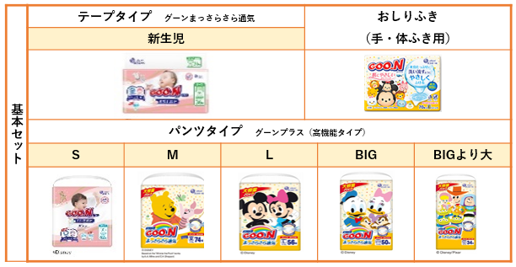

12.希望利用者のみにかかる負担額
・登園すくすく便：月額2,900円（税込）
・0歳～5歳児 コットシーツ大・タオルケット
・おむつのサブスク
基本プラン（グーンおむつ＆おしりふき）
・横浜市以外：月額2,508円（税込）／ 横浜市：月額1,510円（税込）
・手口拭き 横浜市以外：月額440円（税込）／横浜市：月額240円（税込）
2026年度 4月１日変更
希望利用者のみにかかる負担額
サブスクについて追記

Slide 24
13. 苦情解決・運営委員会について 1/2
苦情解決体制
当園では、社会福祉法第82条の規定に基づき、利用者及び近隣住民
からの苦情に適切に対応する体制を以下のように整えております。 ご意見ご要望がございましたら、
まずはお気軽に「受付担当者」までお知らせください。
苦情解決責任者 | 園 長 増田 恵
苦情解決受付担当者 | 保育士 田邊 志都姫
第三者委員 | 目黒区民生委員・児童委員 加藤祐子
設置者氏名・苦情受付窓口
設置者 | 株式会社アイ・エス・シー
住所 | 〒１０２－００９３ 千代田区平河町２－６－１
お電話 | 050-1743-8580 受付時間：平日９：００～１７：３０ （㈱アイ・エス・シー 本社）
メール | wb@isc-ac.jp
運営委員の選出について
代表1名が運営委員を担当していただき、運営委員会に参加していただきます。
運営委員会は年2回開催、開催日時は都度園よりご連絡いたします。
運営委員の選出は、4月中に行います。立候補がいない場合は抽選となります。
保育園の運営規定上、必ず選出が必要になりますので、ご協力いただきますようお願い申し上げます。

Slide 25
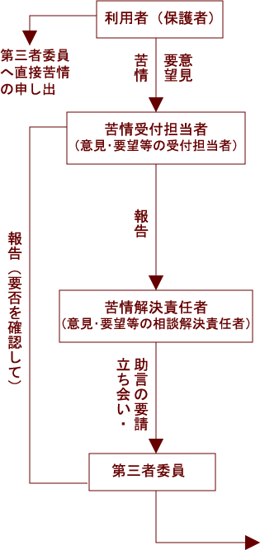
13. 苦情解決・運営委員会について 2/2
苦情解決の手順
利用者（保護者）などへの周知
利用者（保護者）などより苦情を随時受付
苦情の記録
苦情を申し出た利用者（保護者）との話し合いによる解決
必要に応じて第三者の助言・立ち合い
第三者委員の立ち会いによる話し合い
苦情を申し出た利用者へ報告を受けた旨の通知
投書や匿名の苦情 第三者委員に報告し必要な対応を行う。
解決結果の公表

Slide 26
14. 保護者さま等による不当な言動
（所謂カスタマーハラスメント）への対応について
1．基本方針
当園は、子どもにとって最善の保育環境を維持するため、
職員が安心して専門性を発揮できる環境づくりを重要な責務と考えています。
そのため、保護者等からのご意見・ご要望には誠実に対応する一方、
職員の人格や尊厳を損なう不当な言動や園児の健やかな育ちを阻害しかねない行為については、
組織として適切に対応いたします。
2．カスタマーハラスメントに該当する行為の例
以下のような行為は、内容や状況によりカスタマーハラスメントに該当する場合があります。
  大声、暴言、威圧的な言動、人格を否定する発言
  長時間にわたる執拗な問い合わせや要求
  正当な理由のない謝罪要求や処分要求
  職員個人への直接的な攻撃、SNS等への誹謗中傷
  業務時間外・緊急性のない時間帯での過度な連絡
  その他、社会通念上相当と認められない言動
  ※ 正当なご意見・ご相談を妨げるものではありません。
3．当園の対応体制
当園では以下の体制を整備し、カスタマーハラスメントの防止および適切な対応を行います。
  対応窓口の明確化
  ご意見・ご相談は、原則として園長または本社/名古屋支社が対応します。職員個人への直接対応を求められる場合、会社としての窓口に切り替えて対応する場合があります。
  記録と共有
  事実関係を正確に把握するため、必要に応じて内容を記録し、園内で共有します。
  段階的対応
  状況に応じて、自治体とも相談のうえ、以下の対応を行います。
    注意・要請
    書面での通達、専門機関等への相談
  職員の保護
  職員が一人で対応を抱え込むことがないよう、必ず複数名・管理職で対応します。
4．カスタマ―ハラスメントに該当する行為が継続した場合について。
・ 関係機関との連携の下、子どもの安全・安心を最優先に、
保育の提供が成立しない状態を是正するための然るべき対策を実施
5．お願い
当園は、保護者の皆さまと協力しながら、子どもたちの育ちを支えるパートナーでありたいと考えています。相互の尊重と信頼に基づいた関係づくりへのご理解・ご協力をお願いいたします。
2026年度 4月１日変更
カスタマーハラスメントへの対応について追記

Slide 27
15. ＜ご参考＞子育て学協会の活動について
子育て学協会とは
子どもたちと家族の育ちあいを支援するNPO団体です。
発達予防学、ファミリービルディングという考え方に基づいて、子どもも家族も自分らしくいられることを願い、子育てと家族の専門家の養成や各種講座の提供に取り組んでいます。
子育てと家族の
専門家の養成
子育てと家族の育ちあいを支援する専門家
であるCFC（ﾁｬｲﾙﾄﾞ･ﾌｧﾐﾘｰｺﾝｻﾙﾀﾝﾄ）の養成
・資格認定を行っています
子育て講座の
提供
心配ごとも多い子育て期のパパママ向けに
楽しく学べる「子育て学講座」などを提供
しています
家族の育ちあい
の支援
子育てや家族みんなの幸せのためには、家族の在り方を整えることが大切であるという考え方のもと、ファミリービルディングや子育て相談等の支援を行っています
当園と協会の提携内容
保護者会などの際、協会から派遣する講師による「子育て学講座」などの楽しく子育てが学べるセミナーを企画・実施しています。
保護者様お子様をプロフェッショナルとして支援できるよう、
当園の保育士全員に、CFC養成講座の受講を推進しております。
詳しくは「子育て学」で検索いただきますと、ホームページやFacebook・Twitter・Instagramで活動の詳しい内容がご覧になれます。

